Slide 1
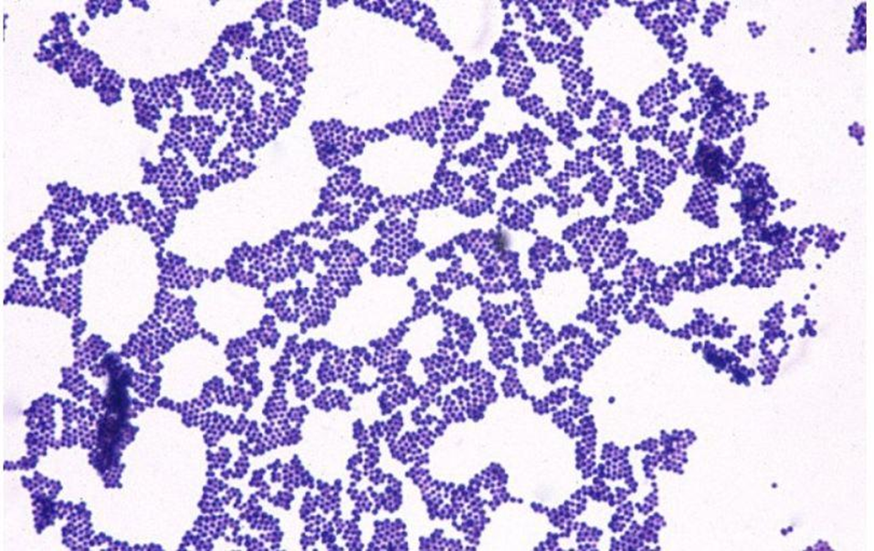
Makroskopické pozorování mikroorganizmů, Gramovo barvení

Slide 2
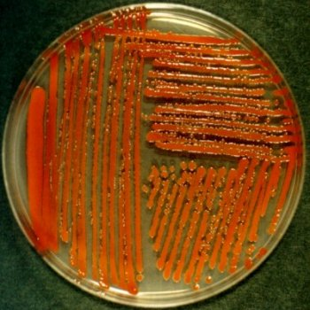
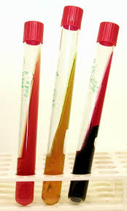
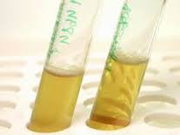
Očkování kultur, sterilita práce
Sterilita vs kontaminace?
Misky – jednotlivé kolonie?
Misky – mix - jednotlivé kolonie?
Šikmý agar (uchovávání)
Bujón – zákal, blanka povrchvé útvary (mázdra)?

Slide 3
Tvary kolonií
Při správně provedeném křížovém roztěru můžeme pozorovat na plotně jednotlivé kolonie. Hodnotime jejich barvu, tvar, profil a okraje…
•Velikost (průměr; mm)
•Tvar – kolonie pravidelná kulatá, oválná, nepravidelně laločnatá, vláknitá, rhizoidní, plazící se
•Profil – kolonie vyvýšená, plochá, pupkovitá,miskovitá …
•Okraje – pravidelné, filiformní, laločnaté, okrouhlé …
•Povrch – hladký, lesklý (S – fáze), matný, drsný (R- fáze),
•Transparence – průhledná, průsvitná, neprůsvitná kolonie
•Barva - kolonie bezbarvá, či pigmentovaná: našedlá, bělavá, žlutá …
Další znaky popisované na bakteriální kolonii:
Vůně, zápach – po jasmínu, žluklém másle, ovocný …
Tvorba mycelia
Změny media – dvorec zbarvení, hemolýzy, precipitátu
Konzistence – zjišťuje se bakteriální kličkou (viskózní, mazlavá, drobivá, zarůstá do agaru)

Slide 4
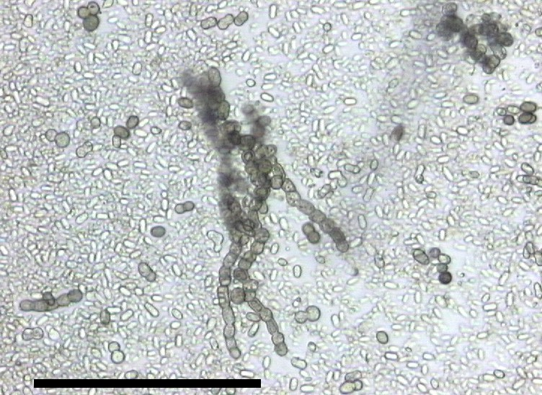
Mikroskopické preparáty
Nativní preparát
Nefixovaný, nebarvený
zjišťování skutečného tvaru a struktury buněk neporušených fixací a barvením
při pozorování růstu a množení, pohybu bakterií
v diagnostické praxi má význam při studiu buněčných útvarů, které se obtížně barví

Slide 5
Barvené preparáty
Barvivem zvýrazníme tvar buňky
či zjistíme, zda je živá (vitální test)
struktury rozlišujeme diferenciačním barvením a to jak morfologické útvary (spory, membrány, buněčná stěna), tak chemické složky (barvení volutinu, glykogenu, škrobu.)
diagnostické barvení pak pomáhá identifikaci (Gramovo, acidorezistentní)

Slide 6
Fixování preparátu
Podstatou fixace je vysrážení buněčných koloidů (zejména bílkovin)
Fixací nátěru buněk dosáhneme toho, že lépe přilnou ke sklíčku (nespláchnou se tak aplikací barviva či rozpouštědla) a rovněž lépe přijmou barvivo
Fixujeme až ve chvíli, kdy je nátěr buněk suchý - sklíčko držíme za okraje a třikrát jej protáhneme nesvítivou částí plamene
Sklíčko držíme nátěrem nahoru (proto je doporučeno pracovní plochu sklíčka po vytažení z ethanolu označit štítkem či popsat)
Barvíme chladné sklíčko
Kvasinky a plísně jsou větší než buňky bakterií a tepelná fixace již příliš mění jejich (většinou se fixují chemikáliemi)

Slide 7
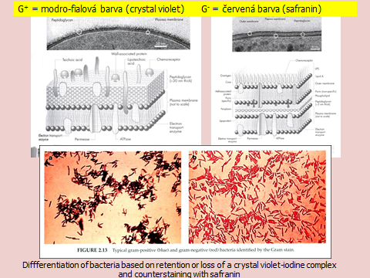
Gramovo barvení
je jednou z nejdůležitějších diagnostických metod při identifikaci bakterií
rozlišuje skupinu grampozitivních G+ (barví se modrofialově)
gramnegativních G- buněk (barví se červenorůžově) a udává některé fyziologické a chemické vlastnosti buňky

Slide 8
Princip:
jde o barvení fixovaného preparátu krystalovou violetí a následné moření buněk jódem v roztoku KI
Vzniká komplex barvivo-jód-buněčná stěna
Tento komplex se tvoří v G+ i v G- bakteriích
Rozdíl vzniká při promývání preparátu organickým rozpouštědlem (acetonem nebo alkoholem)
Z G- bakterií se komplex vymývá a odbarvují se
G+ bakterie si zbarvení ponechávají
Pro zvýraznění rozdílu se G- bakterie dobarvují jiným kontrastním barvivem (např. bazickým safraninem)
U gramnegativních buněk odbarvovací činidlo rozpustí vnější lipopolysacharidovou vrstvu a komplex krystalové violeti s jódem se vymyje přes tenkou vrstvu peptidoglykanu

Slide 9
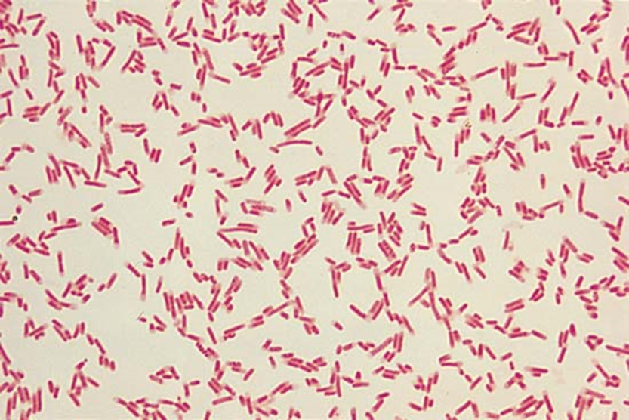
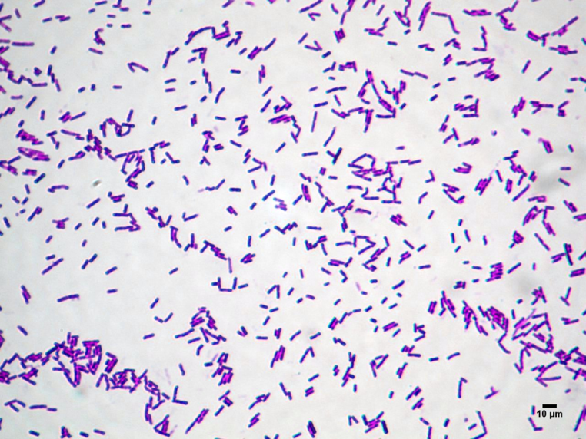
Nejčastější chyby:
příliš silný nátěr buněk na sklíčku
sušení plamenem nedostatečně suchého preparátu - tj. uvaření buněk
příliš dlouhé odbarvování alkoholem nebo acetonem
G-
G+

Slide 10
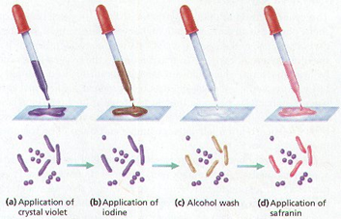
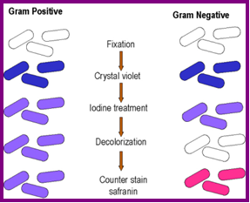
Postup:
suspenzi z kultury mikrobů rozetřeme na čisté podložní sklíčko (označíme stranu sklíčka) necháme dobře zaschnout a fixujeme plamenem
ponoříme do roztoku krystalové violeti a necháme působit 30 sekund
barvivo opláchneme slabým proudem vody (2s)
preparát ponoříme do Lugolova roztoku na 30 sekund.
opláchneme slabým proudem vody (2s)
překryjeme ethanolem (nebo acetonem), maximálně 15-20 sekund
opláchneme slabým proudem vody
buňky dobarvíme safraninem 1 minutu (takto se dobarví pouze buňky gramnegativní, u kterých došlo k vyplavení krystalové violeti
osušíme mezi dvěma filtračními papíry a mikroskopujeme pod imerzním objektivem (zvětšení 1000x)

Slide 11
DĚKUJI ZA POZORNOST

